Slide 1
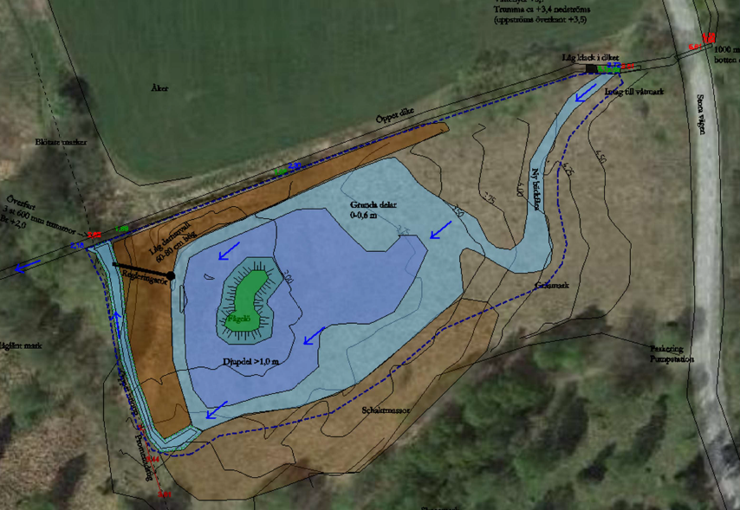
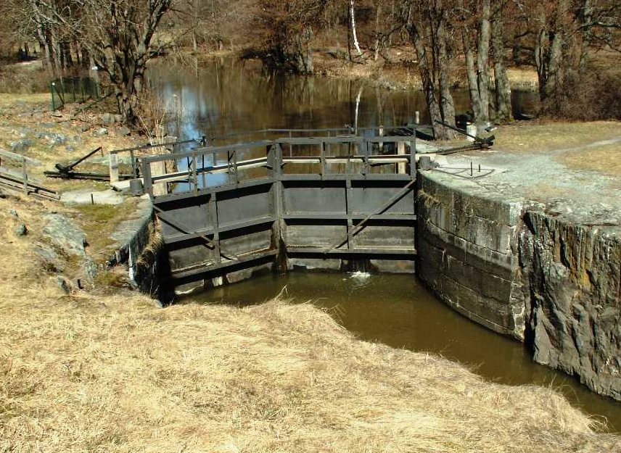
Aktuella vattenprojekt i Österåker

Slide 2
Sluss och fisktrappa i Åkers kanal
Projektets historik
Vad syftar projektet till att uppfylla
Genomförande

Slide 3
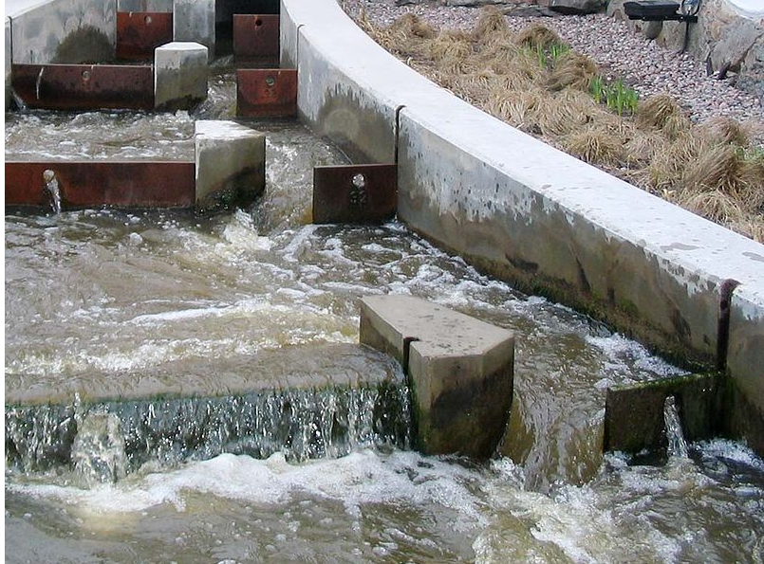
Projektet startade någon gång 2014

Slide 4
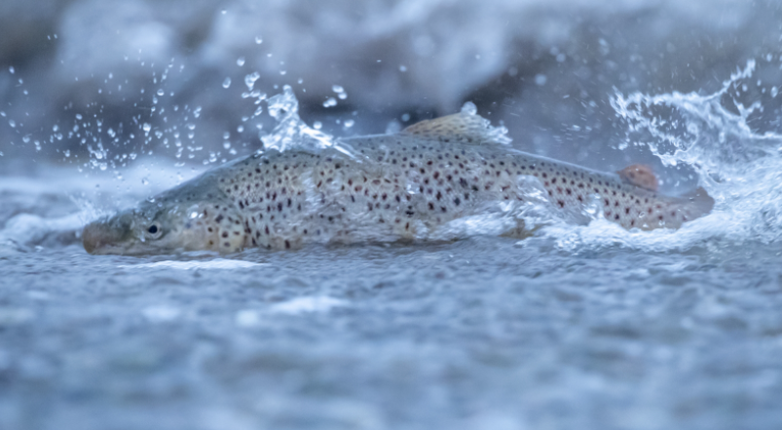
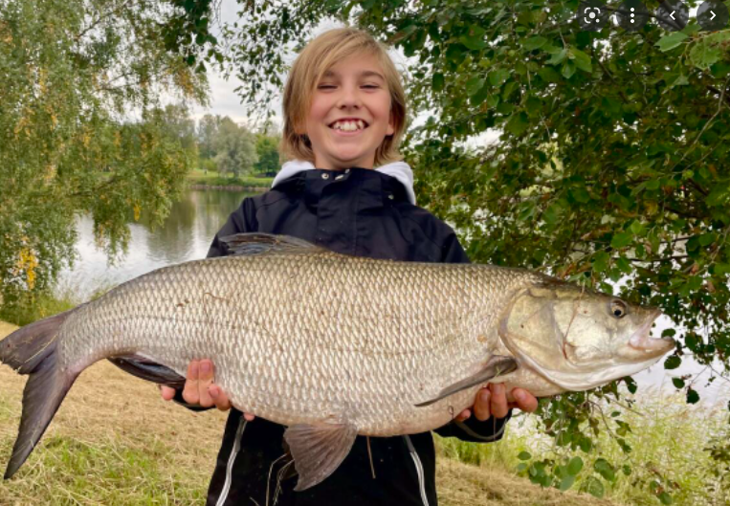
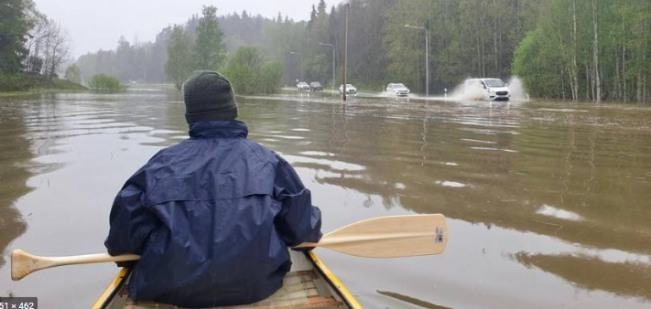
Förbättringar med nya slussen MKN

Slide 5
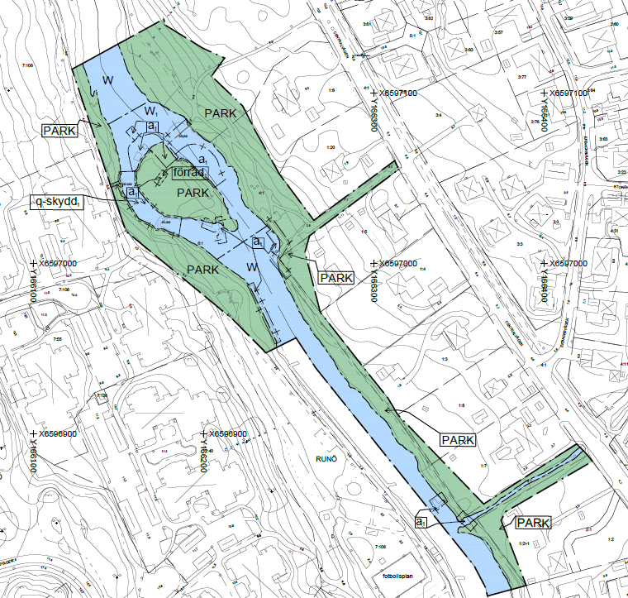
Detaljplan och domvilla

Slide 6
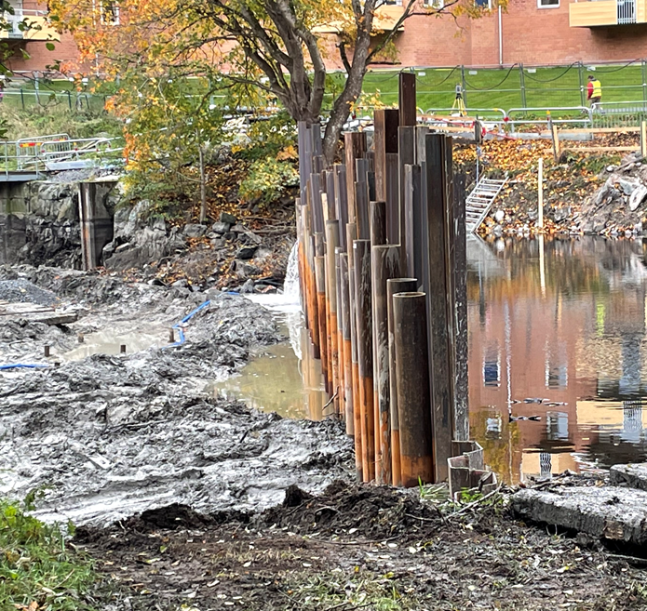
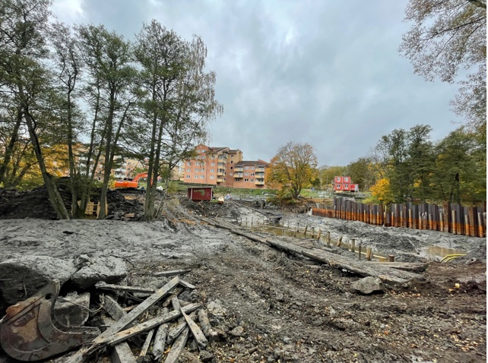
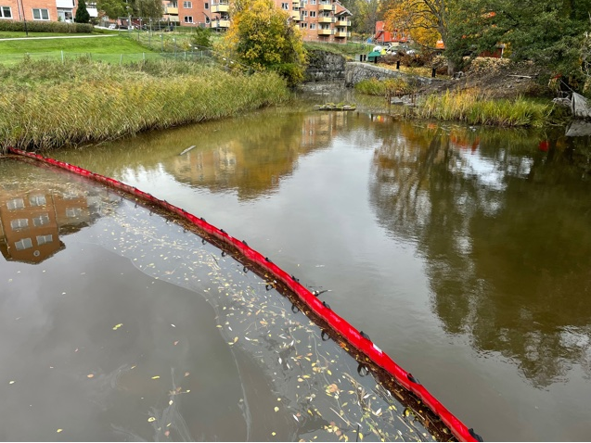
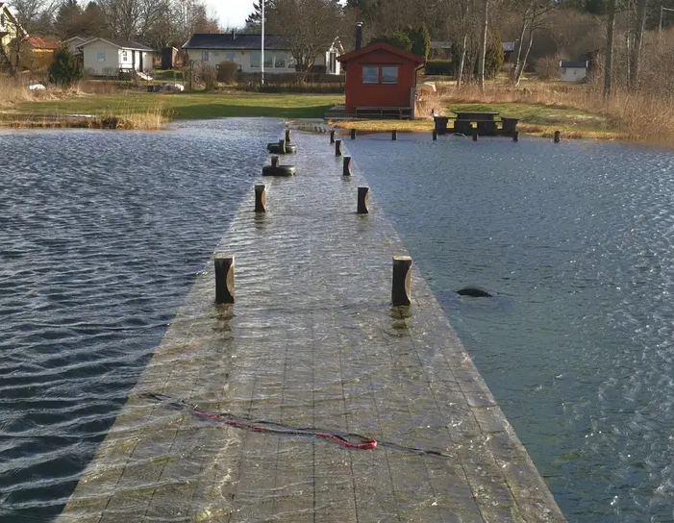
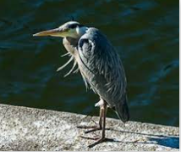
Genomförande

Slide 7
Våtmark vid kyrkan
Berätta om det pågående projektet
Olika typer av anlagda våtmarker
Varför anlägger man våtmarker?
Varför anlägger vi inte fler våtmarker?

Slide 8
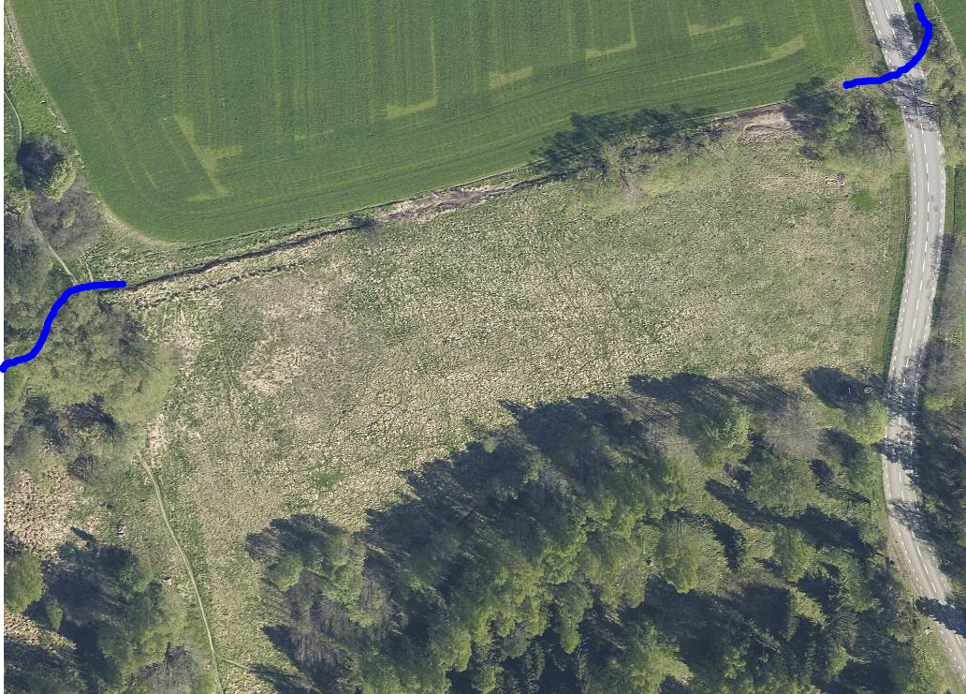
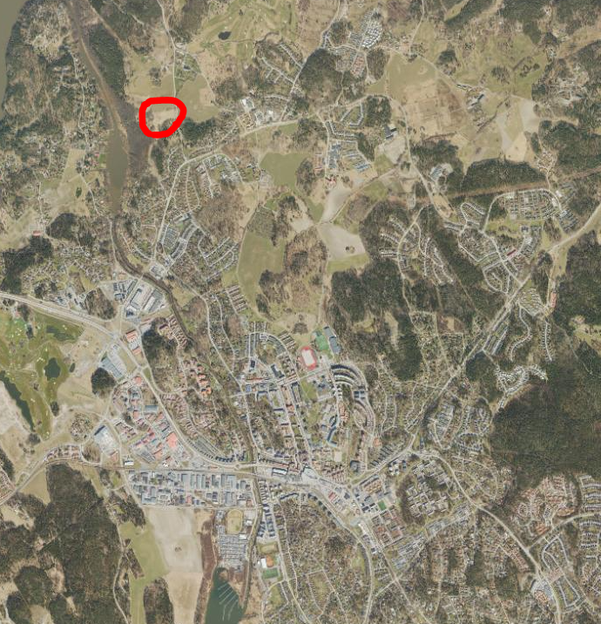
Våtmarksprojekt vid kyrkan

Slide 9
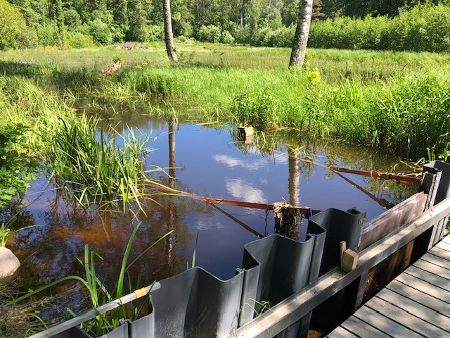
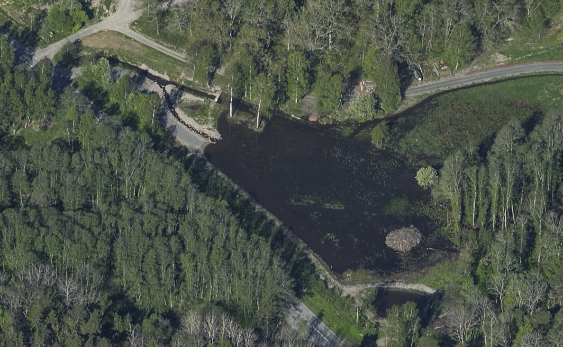
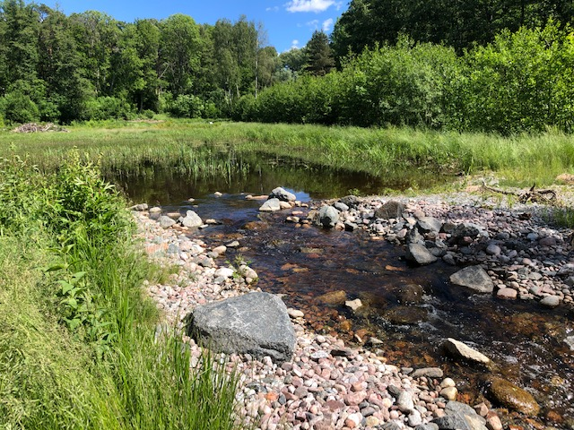
Annan typ av anlagd våtmark

Slide 10
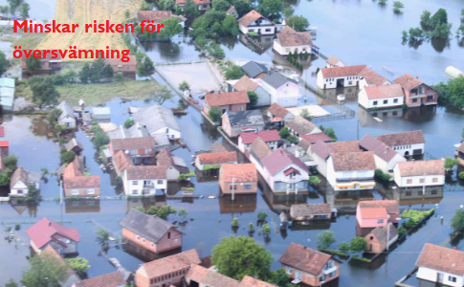
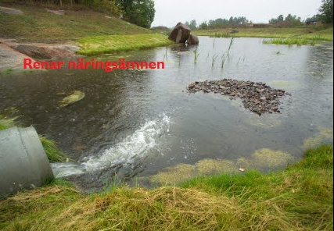
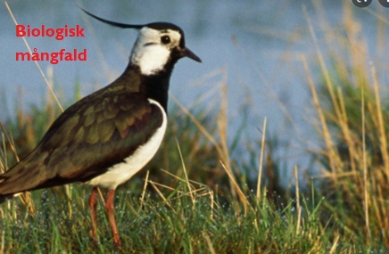
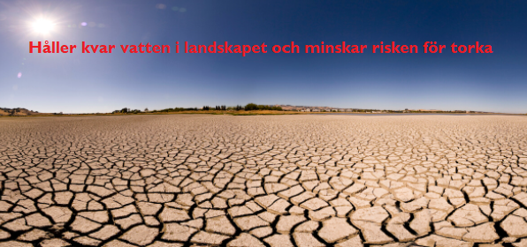
Varför vill man anlägga en våtmark?

Slide 11
Varför anläggs inte fler våtmarker?
Kostar pengar att anlägga en våtmark
Det tar upp relativt stor areal
Kräver rådighet att utföra åtgärd och kommunen äger begränsat med mark
Innebär ofta även en driftkostnad för att fungera optimalt
Flera miljöprövningar kan krävas
Risk för påverkan på jordbruk och skogsbruk som länge fokuserat på urdikning

